Slide 1
神经调节与体液调节的关系
单击输入您的封面副标题

Slide 2
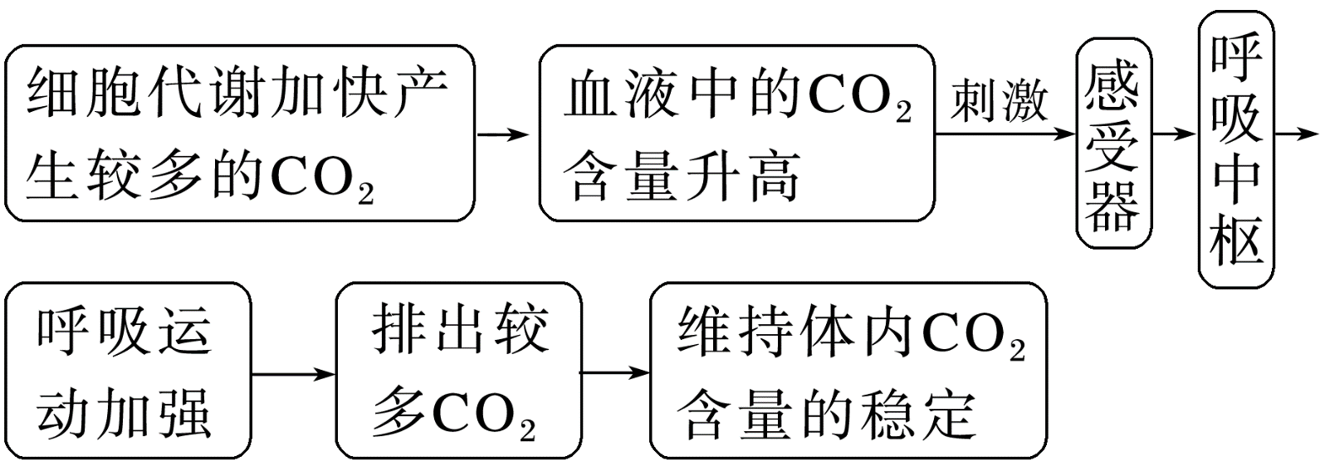
一.神经调节与体液调节的关系
1.体液调节和激素调节的概念：
（1）激素调节：由内分泌器官（或细胞）分泌的化学物质(激素)进行调节，这就是激素调节。
例：CO₂ 对呼吸运动的调节：
（2）体液调节：激素等化学物质（如CO₂等），通过体液传送的方式对生命活动进行调节，称为体液调节。激素调节是体液调节的主要内容。
脑干
呼吸肌运动加强加快，呼吸加深加快，肺的通气量增大
→
→
神经系统对呼吸运动强度的调节有利于维持血液pH的相对稳定

Slide 3
一.神经调节与体液调节的关系
1.体液调节和激素调节的概念：
教材隐性知识：选择性必修1 P₅₇“相关信息”：临床上给患者输入O₂时，往往采用含有5%左右的 的混合气体，以达到刺激呼吸中枢的目的。
CO₂

Slide 4
一.神经调节与体液调节的关系
（3）体液调节和神经调节的区别、联系和协调意义
比较项目 | 神经调节 | 体液调节
作用途径 | _______ | ________
反应速度 | _____ | 较缓慢
作用范围 | ______________ | 较广泛
作用时间 | 短暂 | _______
联系 | ①不少内分泌腺本身直接或间接地受 的调节， 可以看作 的一个环节； ② 也影响神经系统的发育和功能
协调意义 | 神经调节和体液调节相互协调，共同维持 稳态，保证各项 正常进行，机体才能适应环境的不断变化
反射弧
体液运输
迅速
准确、比较局限
比较长
中枢神经系统
体液调节
神经调节
内分泌腺分泌的激素
内环境
生命活动

Slide 5
一.神经调节与体液调节的关系
1.体液调节和激素调节的概念：
（3）体液调节和神经调节的区别、联系和协调意义
调节特点成因分析
(1)反应速度：神经调节过程中信号以局部电流形式直达效应器；而体液调节中激素等化学物质通过体液运输。
(2)作用范围：神经调节过程中由反射弧决定，直达并针对效应器，作用范围准确、比较局限；而体液调节中有相应受体的细胞都可以受到有关激素的调控，作用范围较广泛。
(3)作用时间：神经调节过程中神经递质作用后立即被分解或移走，作用时间短暂；而体液调节中激素与靶细胞结合后产生作用后会被灭活，但是血液中的各种激素的活性可以保持一段时间，作用时间长。

Slide 6
一.神经调节与体液调节的关系
例1.(教材P₆₂，拓展应用，2，原创)人在遇到危险等紧急情况下会出现心率加速、呼吸频率加快、警觉性提高、反应灵敏的现象，这与肾上腺髓质在内脏神经的直接支配下分泌的肾上腺素的作用有关。下列叙述错误的是( )
A.体液调节有时可以看作神经调节的一个环节
B.内分泌腺分泌的激素可能会影响神经系统的功能
C.在紧急情况下，肾上腺髓质分泌肾上腺素的过程属于神经—体液调节
D.紧急因素消除后，心率不会马上恢复正常水平，说明体液调节持续时
间较长
C

Slide 7
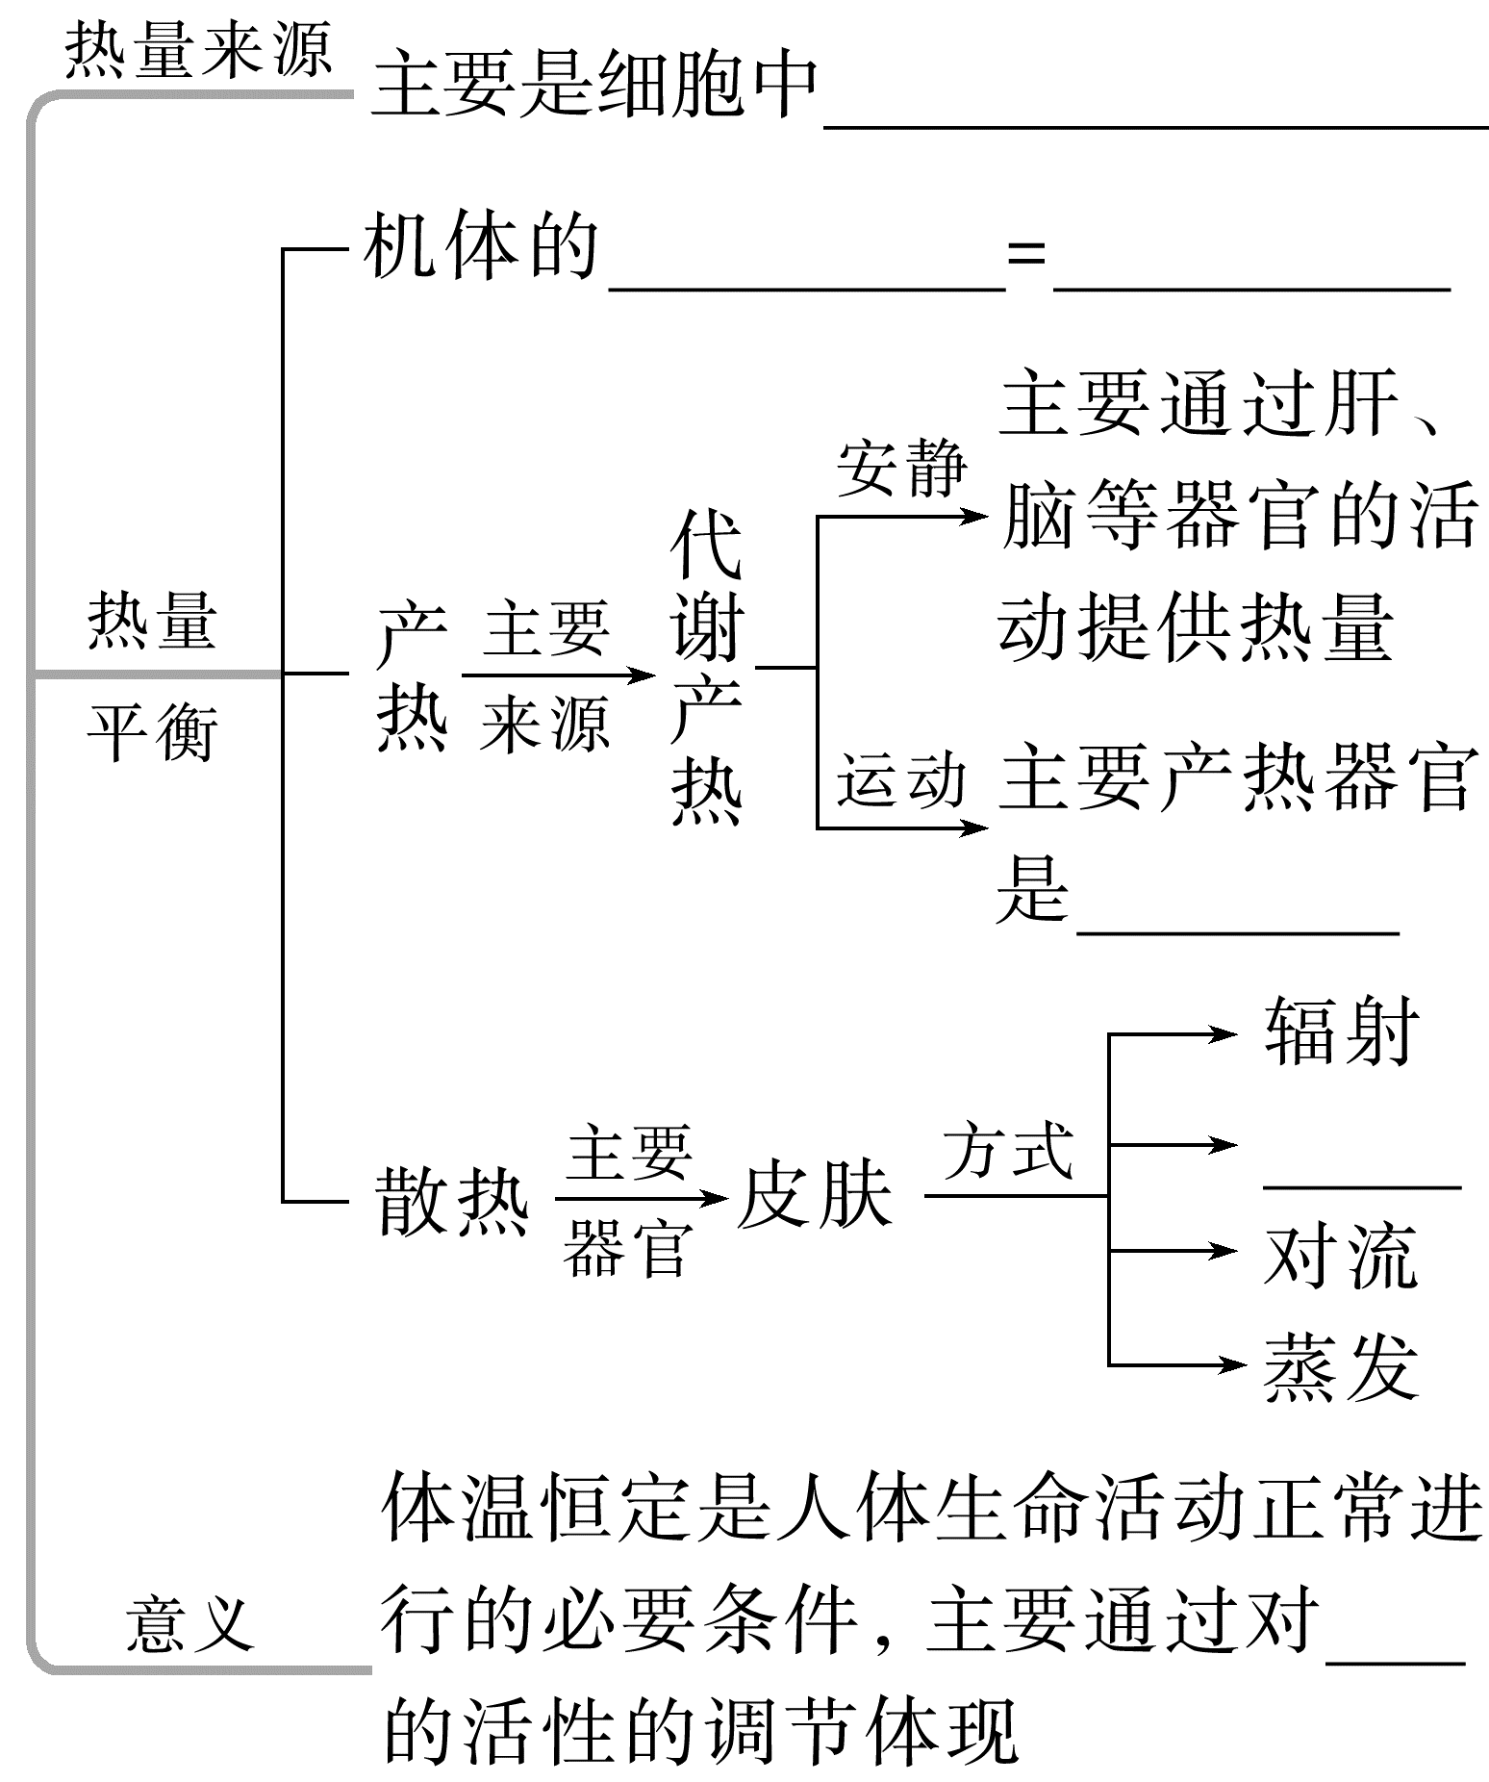
一.神经调节与体液调节的关系
1.体液调节和激素调节的协调实例
有机物的氧化放能
（1）体温平衡及调节
①体温平衡
产热量
散热量
人体调节体温的能力是有限的
长时间处于寒冷环境,产生的热量不足以补偿散失的热量,引起体温降低。
骨骼肌
(冻疮:皮肤血管持久性收缩引起,组织坏死)
传导
长时间处于高温环境,产热多而散热困难,引起体温升高.
(中暑)
酶

Slide 8
一.神经调节与体液调节的关系
1.体液调节和激素调节的协调实例
有机物的氧化放能
（1）体温平衡及调节
①体温平衡
产热量
散热量
有人认为一个人持续发烧39 ℃时，他的产热量大于散热量。你认为对不对，为什么？
不对。因为当一个人持续发烧39 ℃时，产热量等于散热量体温才能维持在39 ℃不变，如果他的产热量大于散热量，那么他的体温会继续上升。这个人的体温由37 ℃发烧到39 ℃的过程中是产热量大于散热量。
骨骼肌
传导
酶

Slide 9
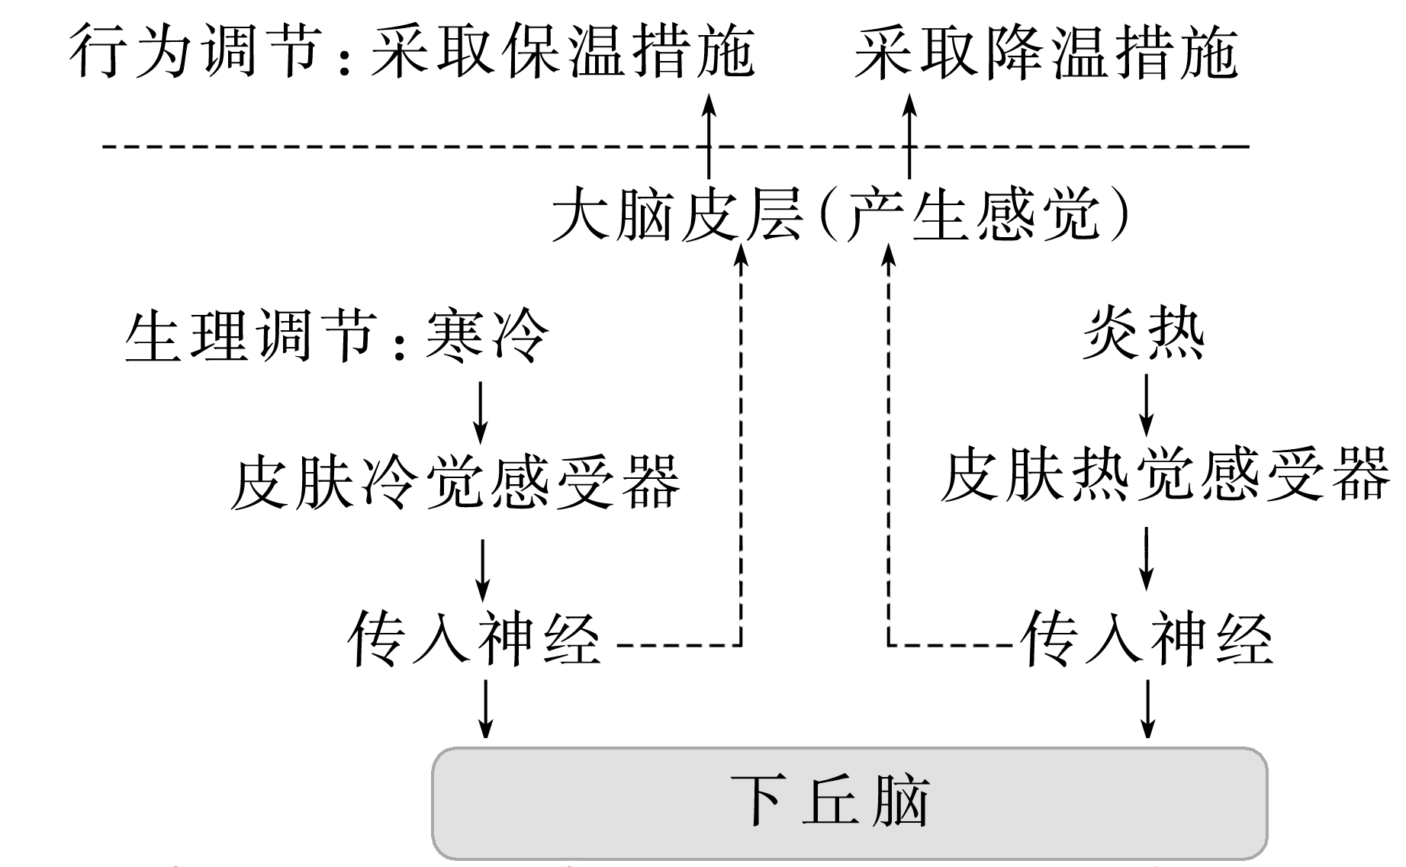
一.神经调节与体液调节的关系
1.体液调节和激素调节的协调实例
（1）体温平衡及调节
②调节过程

Slide 10
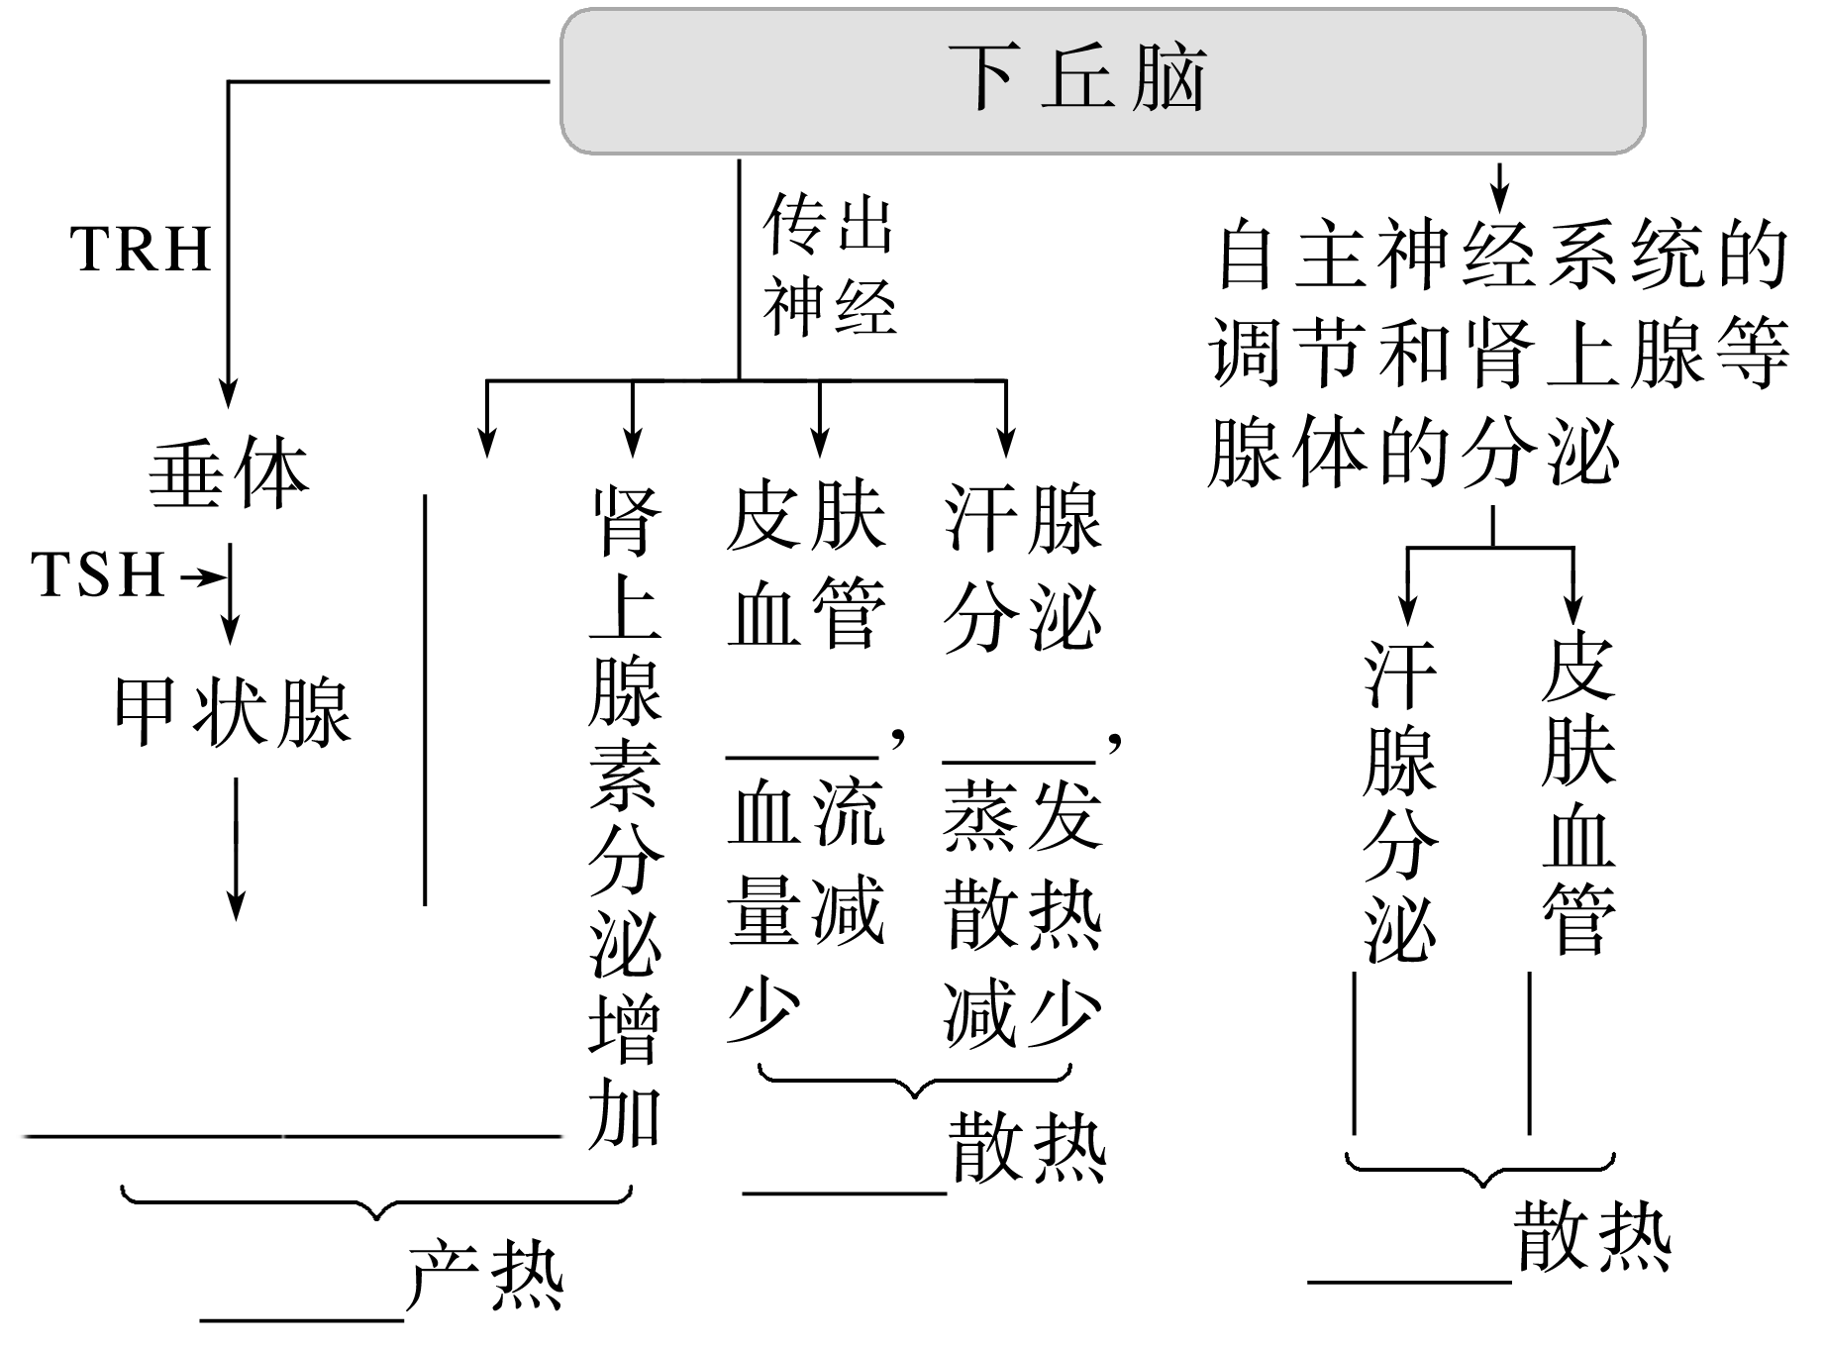
一.神经调节与体液调节的关系
②调节过程
骨
骼
肌
战
栗
收缩
减少
增
多
舒
张
甲状腺激素增加
减少
增加
增加

Slide 11
一.神经调节与体液调节的关系
1.体液调节和激素调节的协调实例
（1）体温平衡及调节
②调节过程
A.调节方式： 。
B.体温调节的中枢： ；体温感觉中枢： 。
C.感受器为 ，分为 和 。(感受温度变化而非绝对温度，既存在于皮肤中，也存在于黏膜、内脏器官中)
D.人体受到寒冷刺激时，会起鸡皮疙瘩(或打寒战)时反射类型为_______
，该反射的反射弧：_________________________________________
。
神经—体液调节
下丘脑
大脑皮层
温度感受器
冷觉感受器
热觉感受器
非条件
反射
皮肤冷觉感受器→传入神经→下丘脑体温调节
中枢→传出神经→立毛肌(骨骼肌)收缩

Slide 12
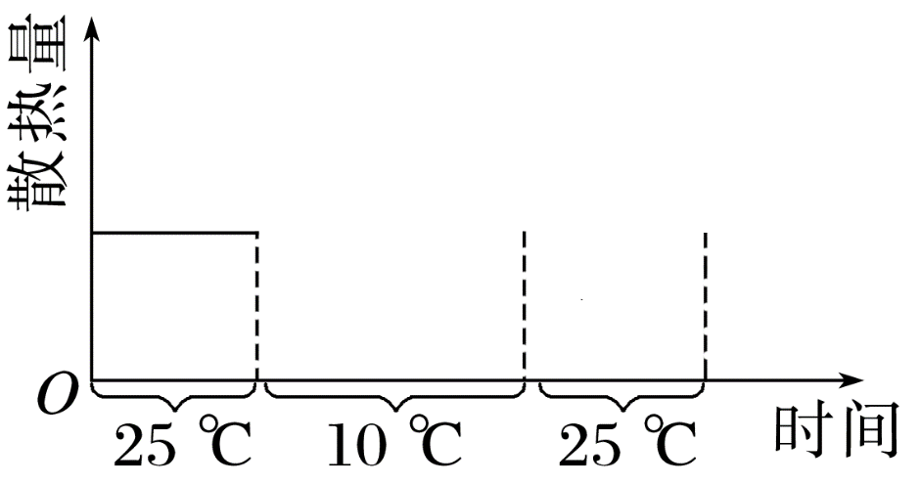
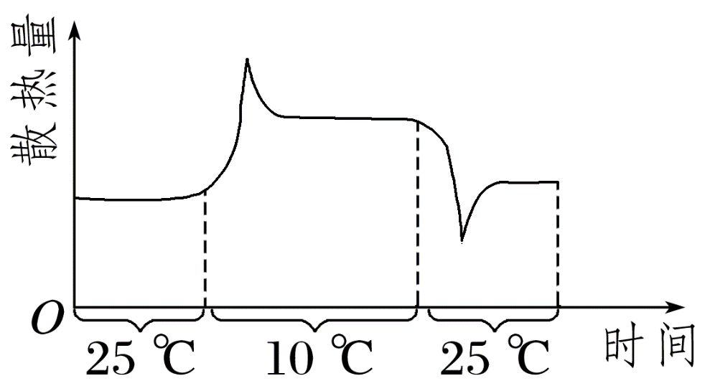
一.神经调节与体液调节的关系
1.体液调节和激素调节的协调实例
（1）体温平衡及调节
②调节过程
E.绘出人体散热量随环境温度变化的曲线。
答案：如图所示

Slide 13
一.神经调节与体液调节的关系
1.体液调节和激素调节的协调实例
（1）体温平衡及调节 ②调节过程
易混易错：体温调节中的几点提醒
➊寒冷环境中比炎热环境中散热更快、更多。寒冷环境中机体代谢旺盛，产热也增加，以维持体温的恒定。
➋体温调节中的反射活动为非条件反射。参与体温调节的激素主要有甲状腺激素和肾上腺素，两者在调节体温方面表现为协同作用。
➌恒温动物才有体温调节机制，变温动物的体温随外界环境温度的改变而改变。
➍体温的相对恒定是机体产热量和散热量保持动态平衡的结果。无论是在炎热条件还是在寒冷条件下，体温只要维持稳定则产热量一定 = 散热量。

Slide 14
一.神经调节与体液调节的关系
1.体液调节和激素调节的协调实例
（1）体温平衡及调节 ②调节过程
正确认识发烧
➊“发烧”本身不是疾病，而是一种症状。它是体内抵抗感染的机制之一，甚至可能有它的用途：缩短疾病时间、增强抗生素的效果、使感染不具传染性。
➋发烧过程中(体温持续升高)，体内产热大于散热；退烧过程中(体温持续下降)，体内散热大于产热。但只要体温恒定，不论是否发烧，产热都等于散热。
➌高烧不退的病人不应加盖棉被。因为高烧不退，体温调节功能暂时丧失，加盖棉被不但不会排汗，反而影响热量的散失。

Slide 15
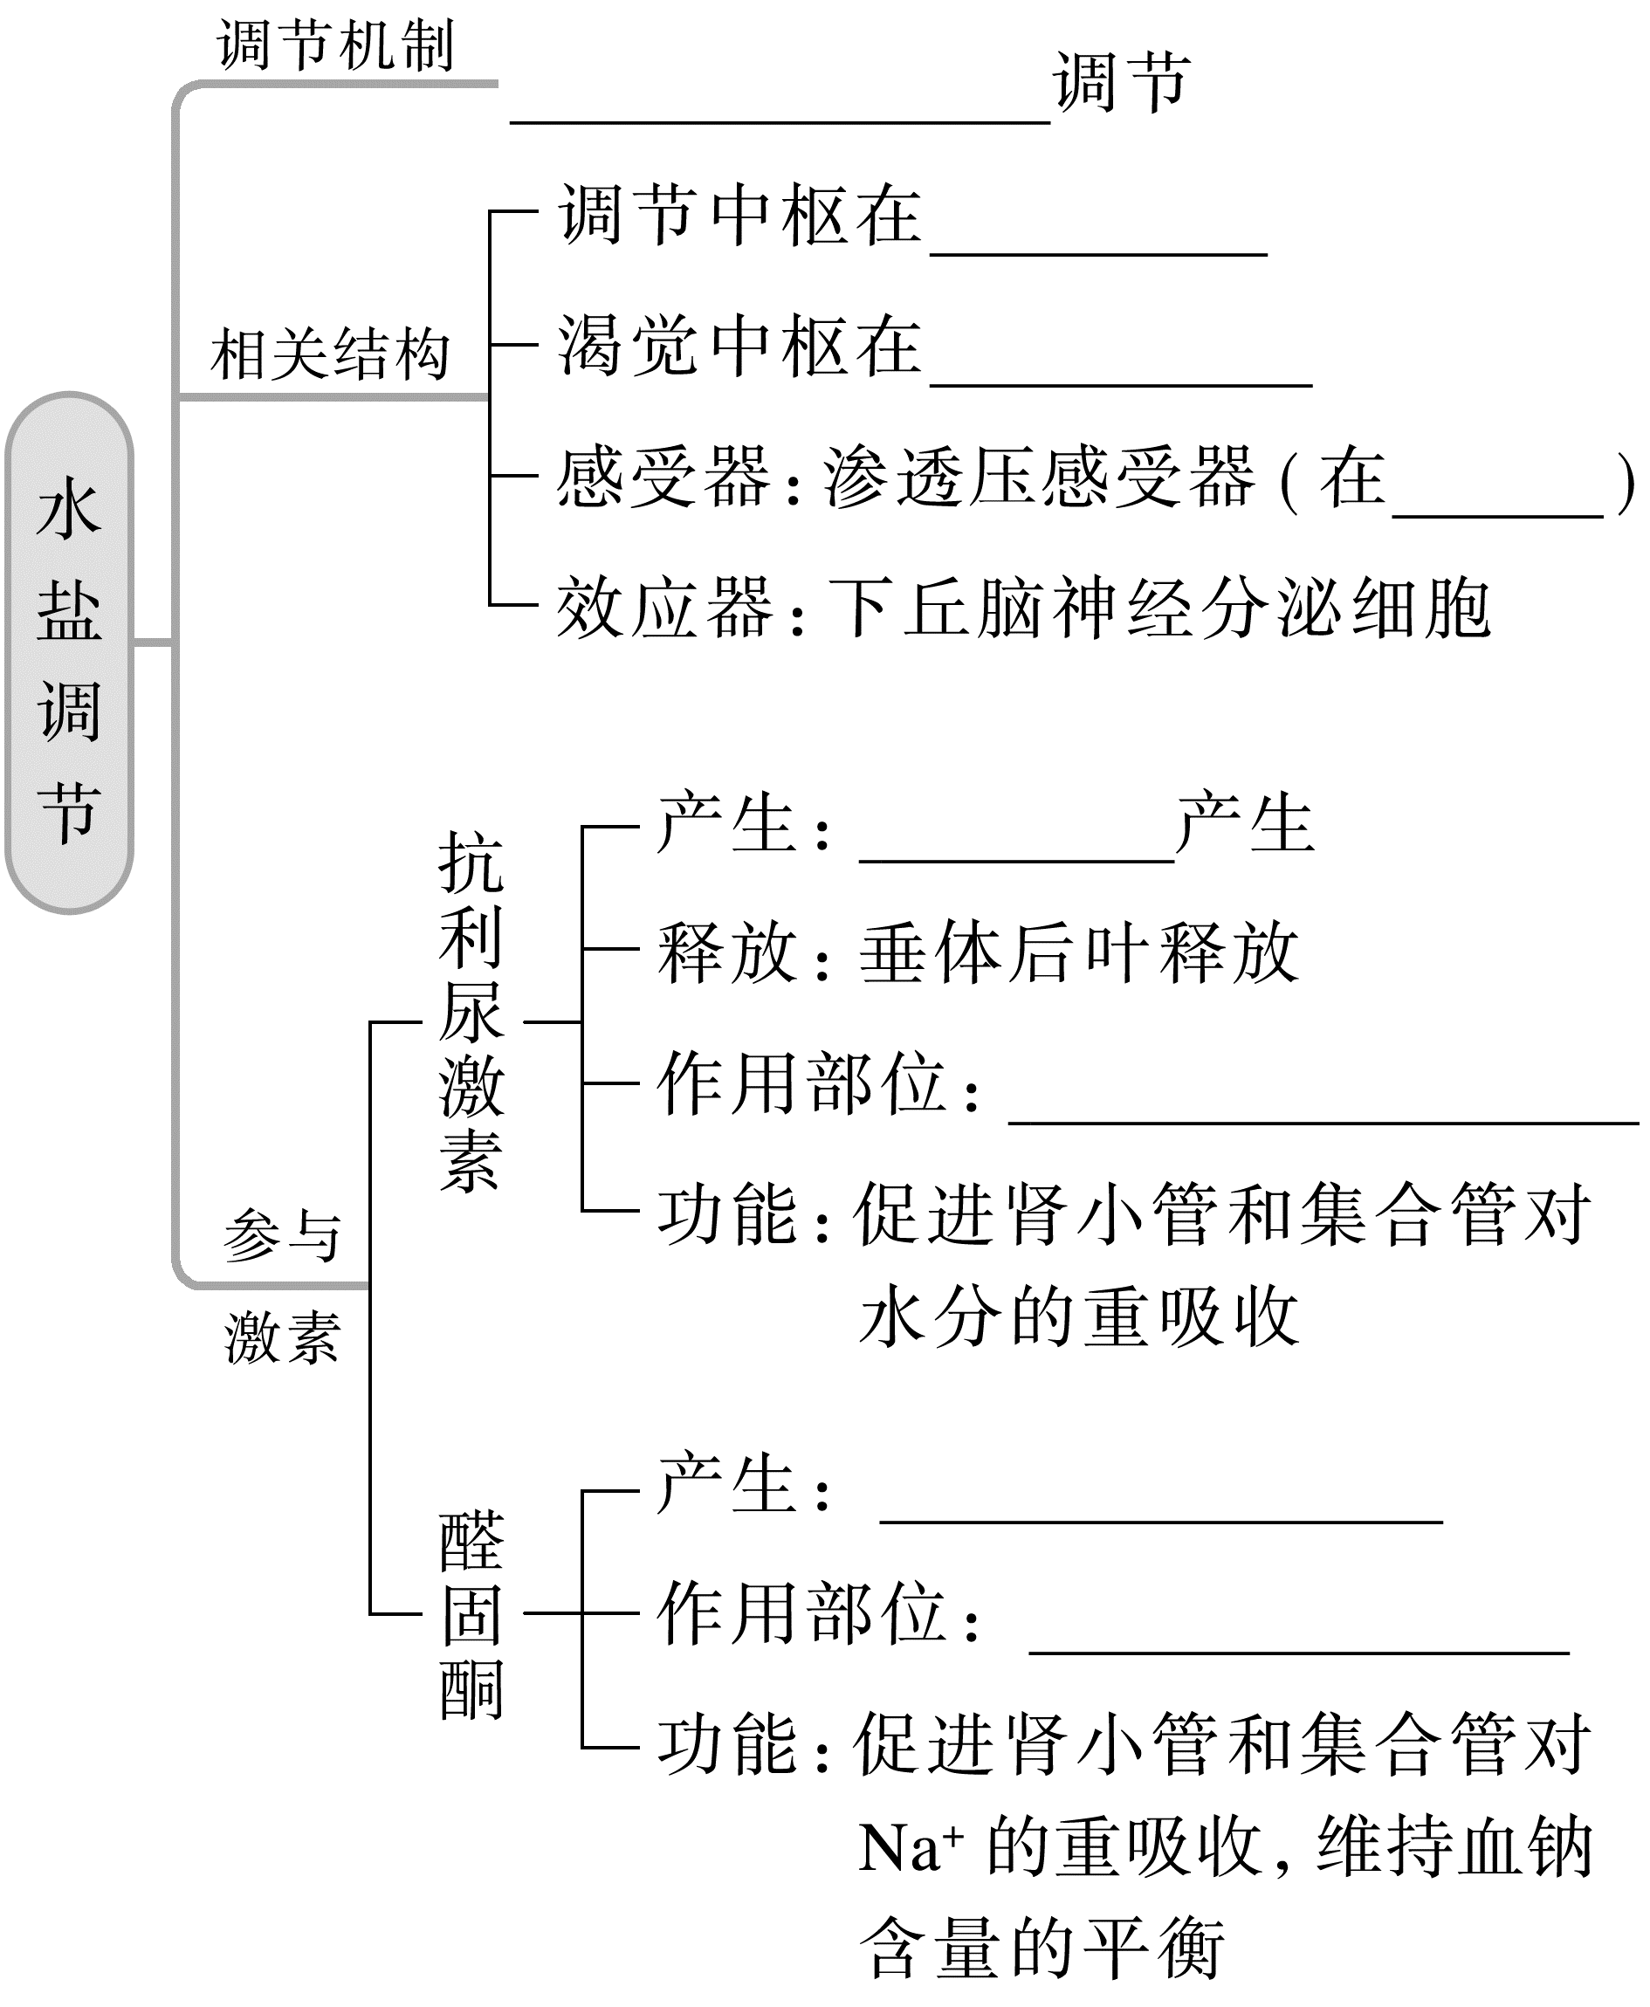
一.神经调节与体液调节的关系
神经—体液
1.体液调节和激素调节的协调实例
下丘脑
（2）水和无机盐平衡的调节
①水盐调节机制、相关结构和参与激素
大脑皮层
下丘脑
下丘脑
肾小管和集合管
肾上腺皮质
肾小管和集合管

Slide 16
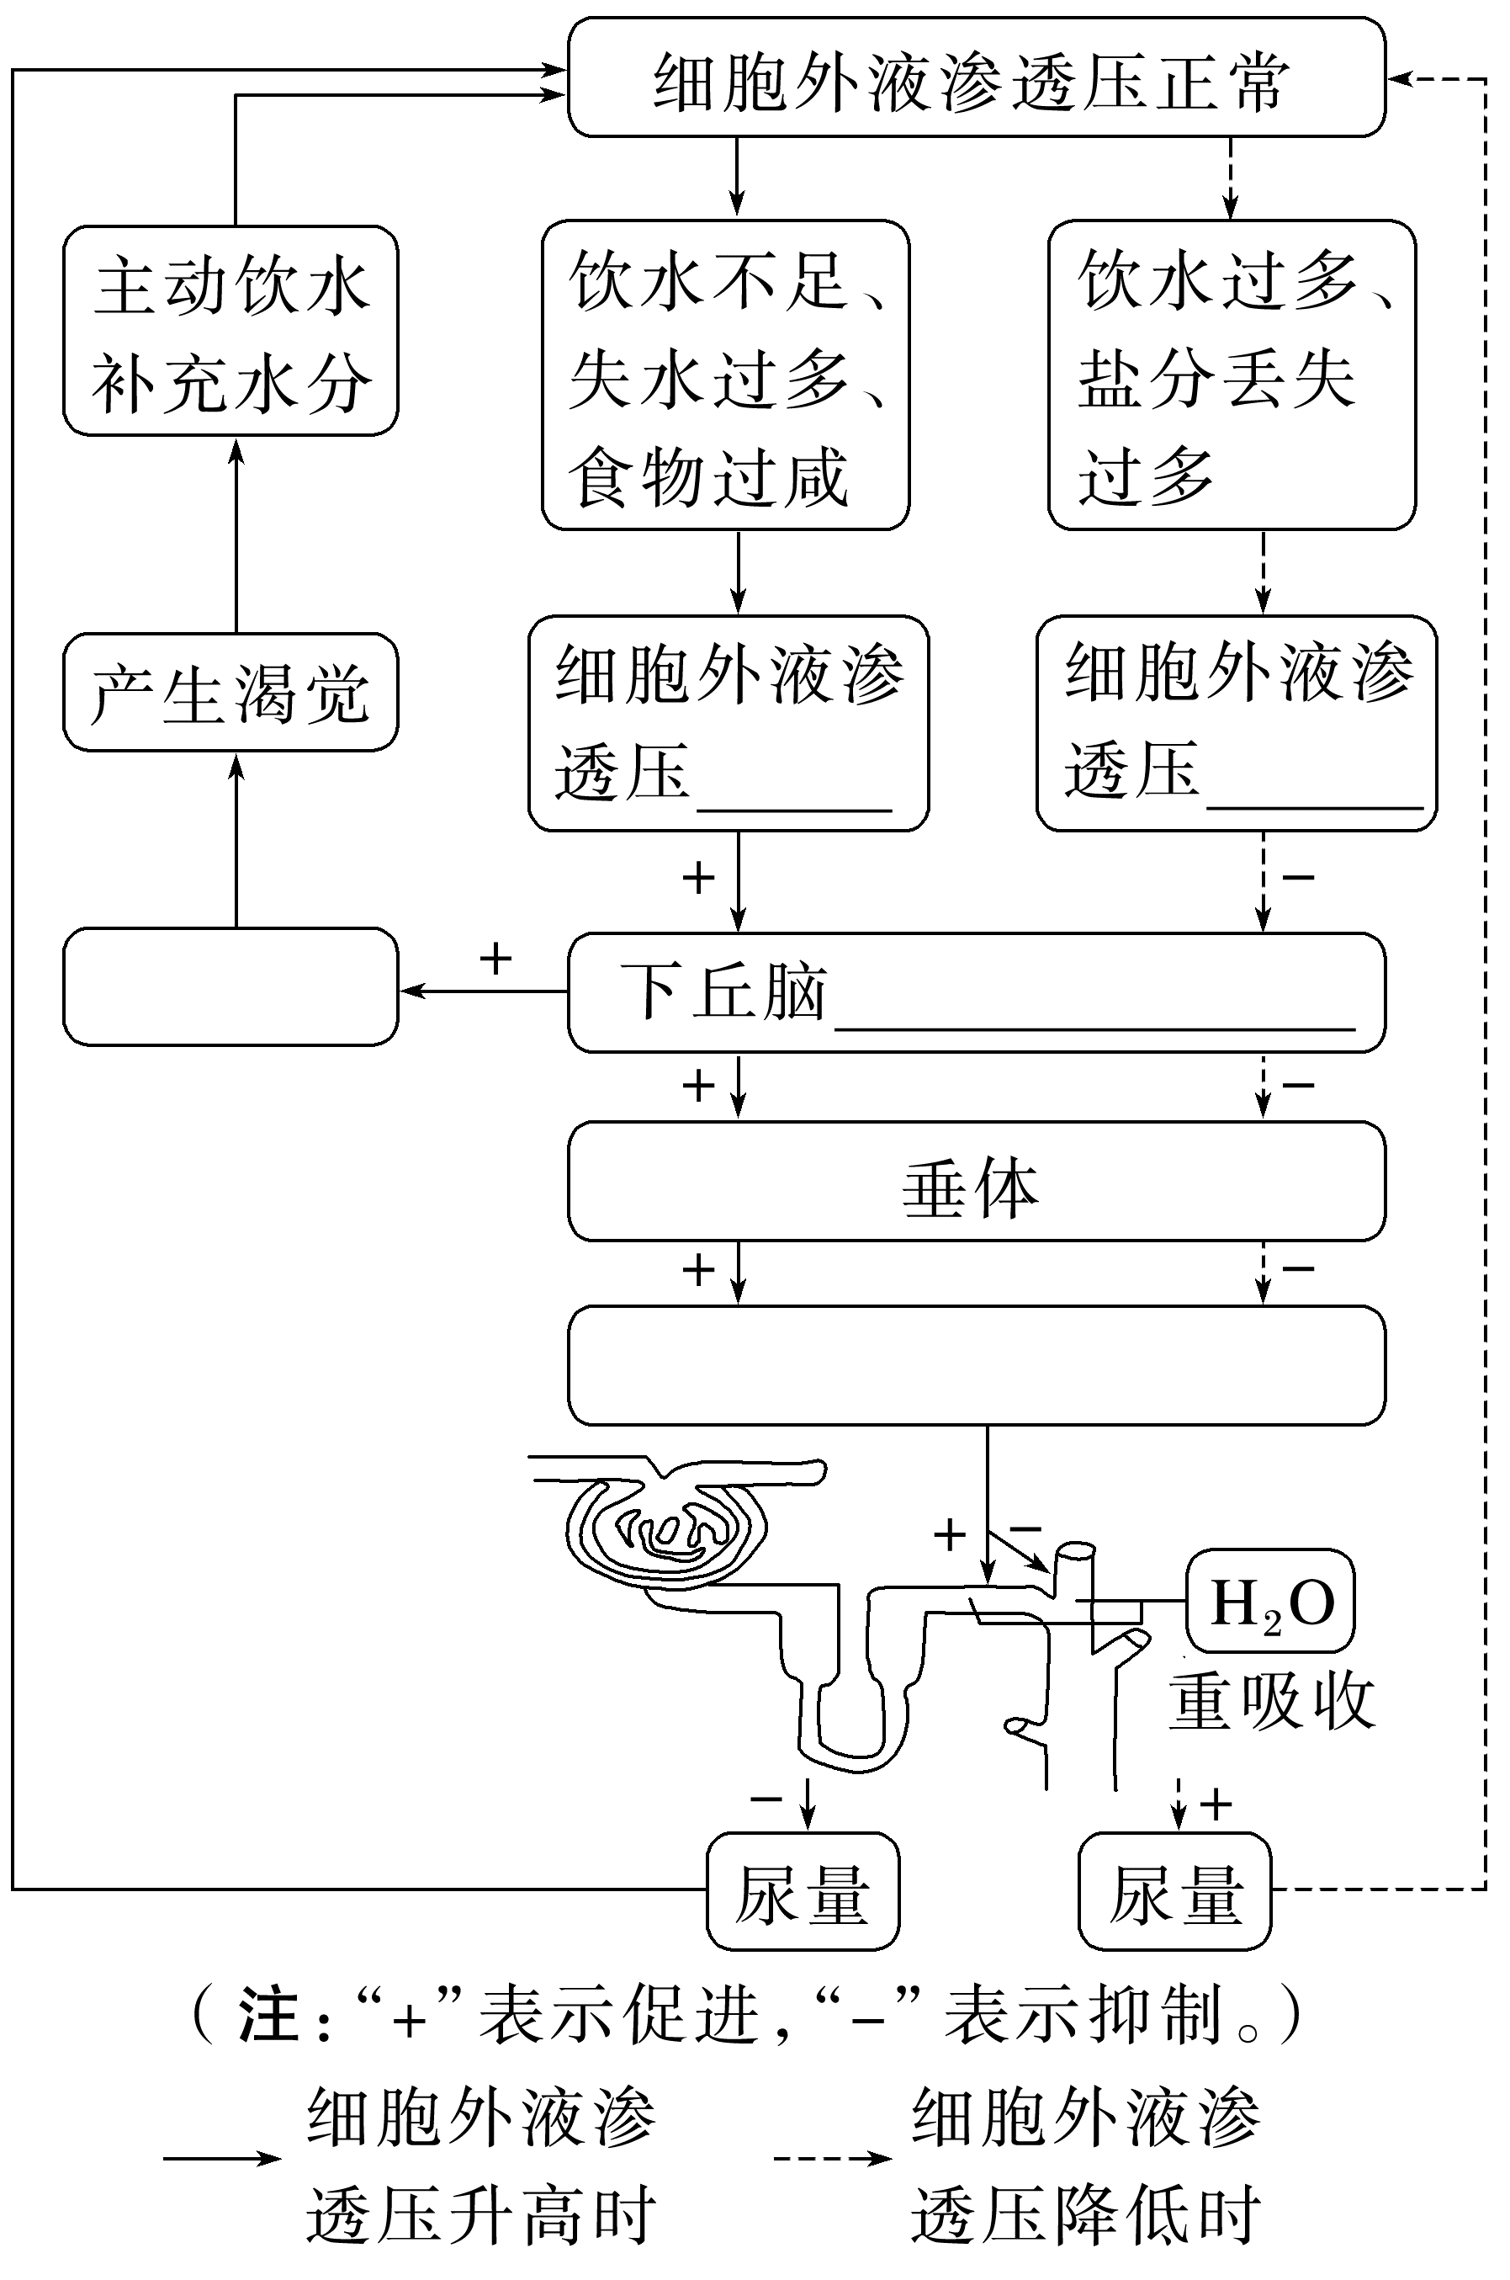
一.神经调节与体液调节的关系
1.体液调节和激素调节的协调实例
（2）水和无机盐平衡的调节
②水盐平衡调节示意图
升高
降低
大脑皮层
渗透压感受器
抗利尿激素

Slide 17
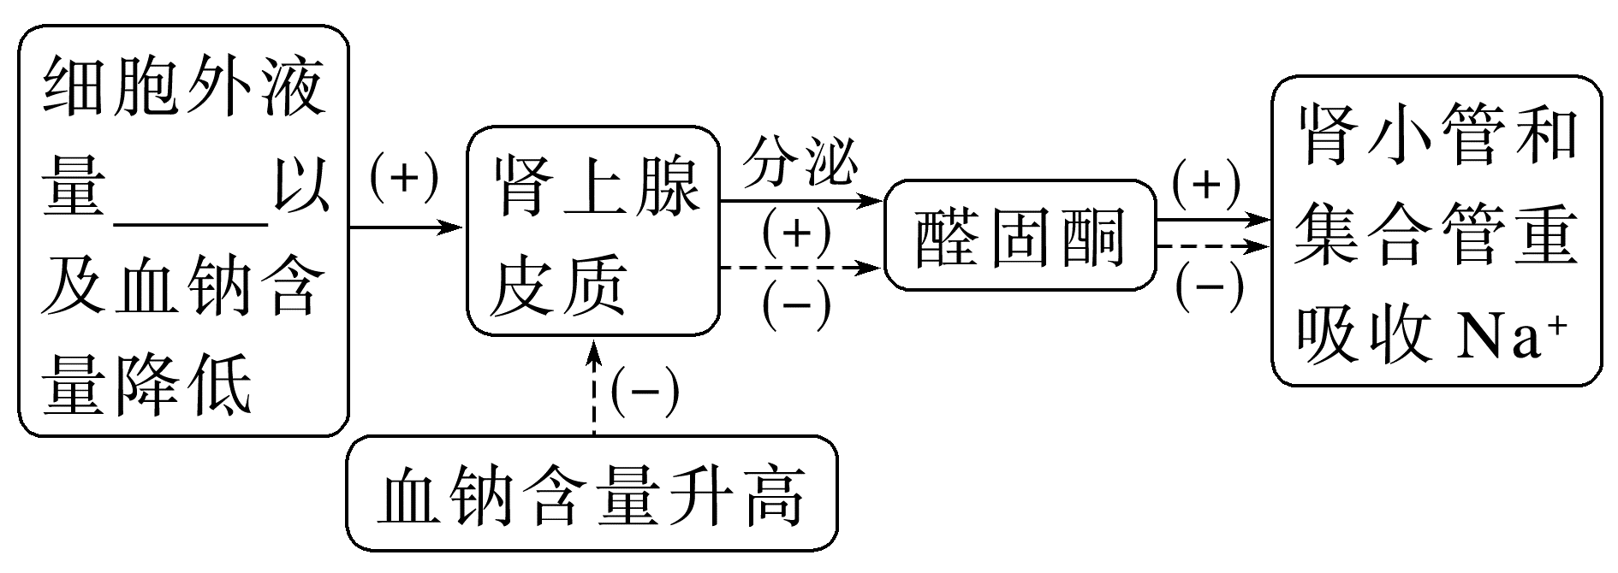
一.神经调节与体液调节的关系
1.体液调节和激素调节的协调实例
（2）水和无机盐平衡的调节
③血钠的平衡
减少

Slide 18
一.神经调节与体液调节的关系
1.体液调节和激素调节的协调实例
（2）水和无机盐平衡的调节
④水盐平衡的意义
水和无机盐的平衡，对于维持人体的稳态起着非常重要的作用，是人体各种生命活动正常进行的 。
必要条件

Slide 19
一.神经调节与体液调节的关系
教材隐性知识：(1)源于选择性必修1 P₆₀“旁栏思考”：一般情况下，冬天人的尿较多，夏天人的尿较少的原因：冬天相比于夏天， 分泌减少，同时由于环境温度低，机体因 生成的水增加，会导致尿液量增加。
(2)源于选择性必修1 P₆₂“正文小字”：K＋不仅在维持 的渗透压上起决定性作用，而且还具有维持心肌舒张、保持心肌正常兴奋等重要作用。
(3)源于选择性必修1 P₆₄“复习与提高·选择题4”：醛固酮具有____
的作用。
汗液
代谢
细胞内液
吸钠
排钾

Slide 20
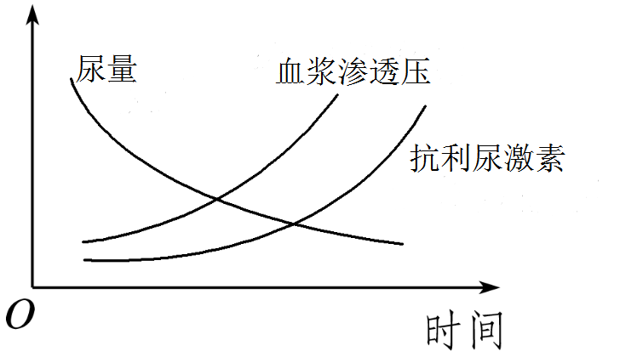
一.神经调节与体液调节的关系
1.体液调节和激素调节的协调实例
（2）水和无机盐平衡的调节
归纳提升1
血浆渗透压、抗利尿激素含量和尿量的关系
血浆渗透压升高，抗利尿激素分泌增多，二者呈正相关；抗利尿激素促进肾小管和集合管对水分的重吸收，使尿量减少，二者呈负相关。

Slide 21

一.神经调节与体液调节的关系
D
例2.下列是关于抗利尿激素调节的曲线图，下列叙述正确的是（ ）
A. 甲图表示食物过咸时，抗利尿激素分泌与渗透压变化的关系.
B. 乙图表示饮水过多时，抗利尿激素分泌与渗透压变化的关系.
C. 丙图表示渗透压升高时，抗利尿激素分泌变化.
D. 丁图a点时注射的可能是抗利尿激素.

Slide 22
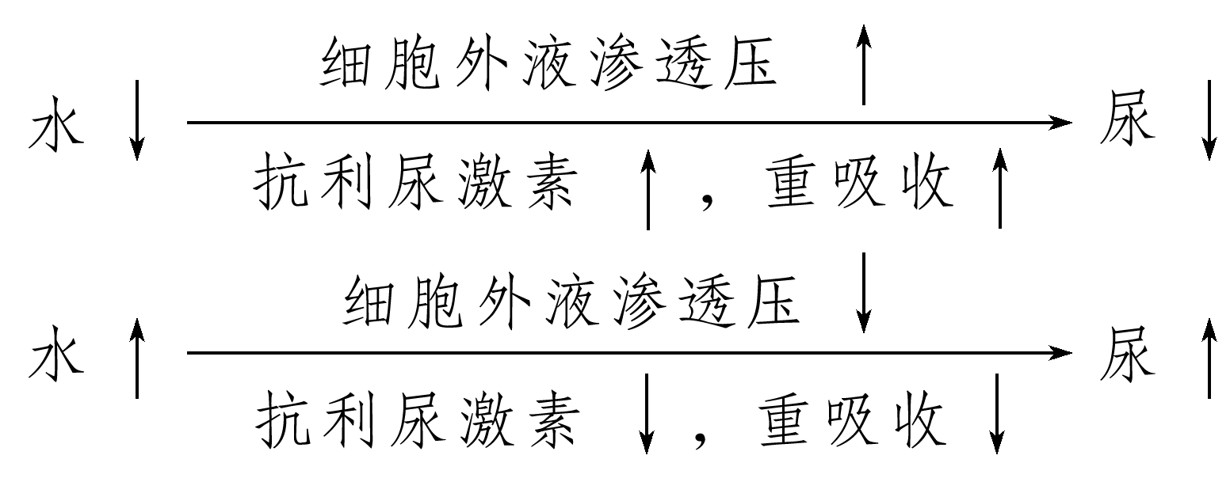
一.神经调节与体液调节的关系
1.体液调节和激素调节的协调实例
（2）水和无机盐平衡的调节
归纳提升2
水平衡调节的考查侧重于“抗利尿激素”的来源(下丘脑产生)、作用部位及作用效果，此外对抗利尿激素分泌的诱发因素即渗透压变化也多有考查。解题时，可采用如下方法简洁记忆5项指标的变化(记两头联中间，即两头一致中间相反)
此外，做题时常混淆“渴觉感受器”与“渴觉形成场所”——前者为“下丘脑”，后者为“大脑皮层”。

Slide 23
一.神经调节与体液调节的关系
1.体液调节和激素调节的协调实例
（2）水和无机盐平衡的调节
归纳提升2
①若人体内水和无机盐都减少，但细胞外液渗透压不变，机体能进行水盐平衡的调节吗？试说明理由。
不能。
机体是靠感受细胞外液渗透压的变化进行调节的，而不是直接感受水盐含量的变化。

Slide 24
一.神经调节与体液调节的关系
1.体液调节和激素调节的协调实例
（2）水和无机盐平衡的调节
归纳提升2
②某同学为减少上厕所的次数而很少喝水，你认为这种做法是否可取？为什么？
不可取。
虽然人体每天摄入和排出的水量是基本相等的，但还是需要一定的水量来维持正常的生命活动。如果喝水过少，尿量就会很少，那么应通过尿液排出的体内代谢废物无法正常排出，就会造成内环境的紊乱。

Slide 25
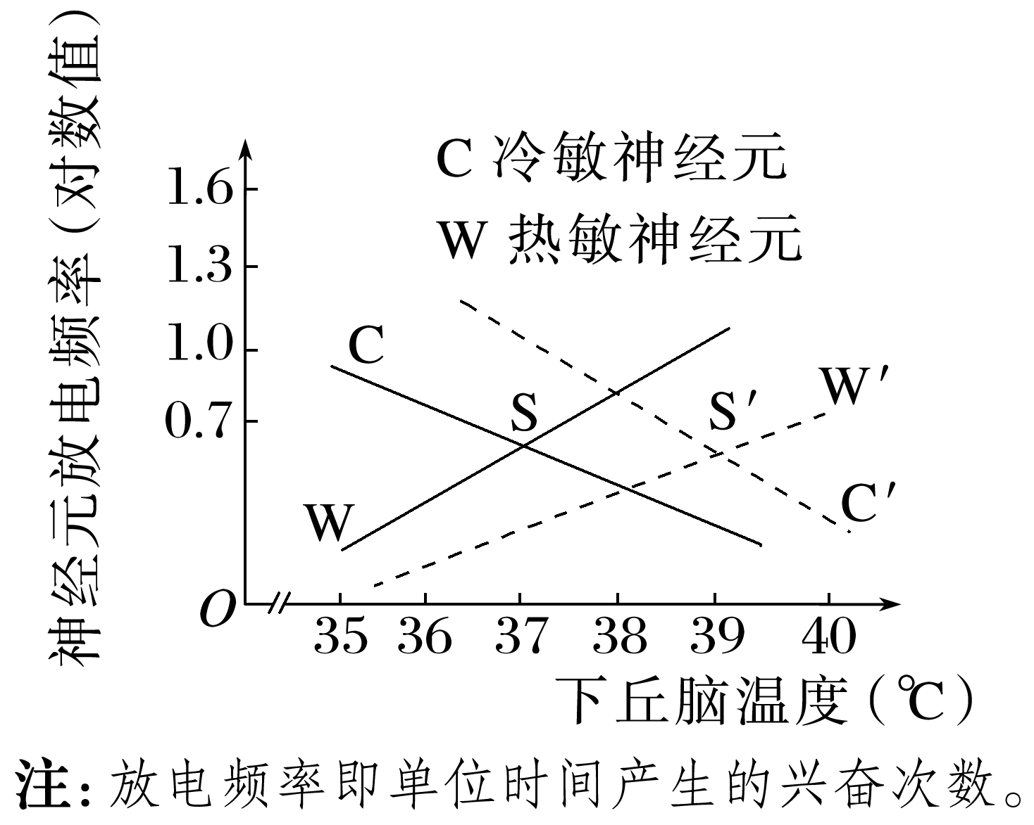
一.神经调节与体液调节的关系
例3.下丘脑体温调节中枢存在冷敏神经元和热敏神经元，它们的放电频率因体温变化而相应改变，如图中实线所示，C、W曲线交于S点，此点对应的温度为正常体温。下列说法正确的是（ ）
A.冷敏神经元的放电频率低于热敏神经元的
放电频率时，体温低于正常值
B.人感染流感病毒后S点左移，干活出汗时S点右移
C.某人体温24小时处在S′点，则该时间段的产
热量大于散热量
D.体温持续偏高会导致内环境稳态失调，需要采取降温措施
D

Slide 26
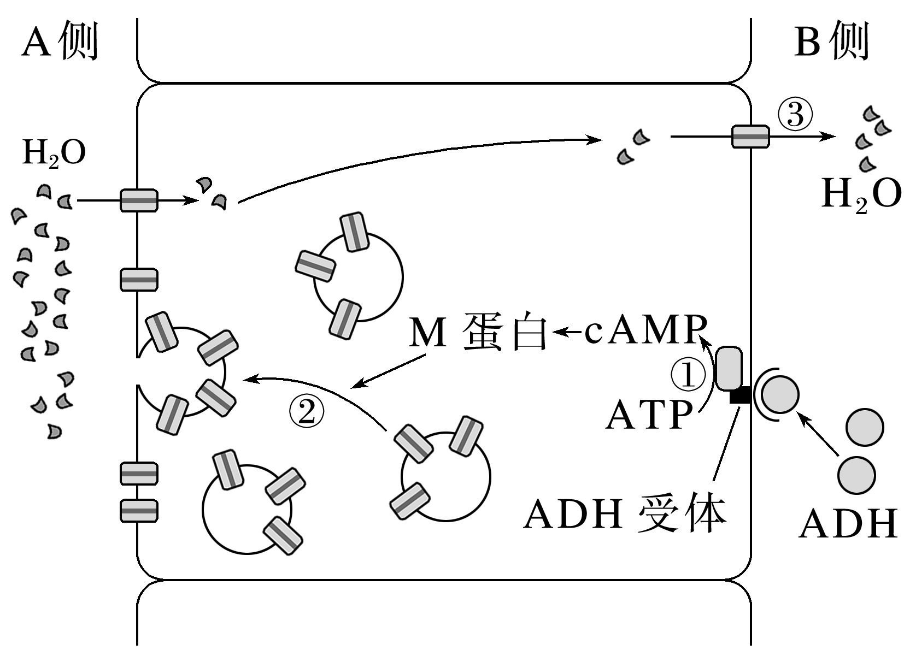
一.神经调节与体液调节的关系
例4.饮水不足导致血浆渗透压升高时，抗利尿激素(ADH)分泌增加，调节肾小管和集合管细胞对水分的重吸收，机理如下图所示。则下列叙述正确的是（ ）
A.ADH由垂体合成并释放到血液，运
输至靶细胞
B.结合ADH的受体促进①ATP水解过
程，为M蛋白供能
C.H₂O通过③自由扩散进入肾小管和
集合管腔内(B侧)
D.M蛋白促进②过程，增加膜上水通
道蛋白数量
D

Slide 27
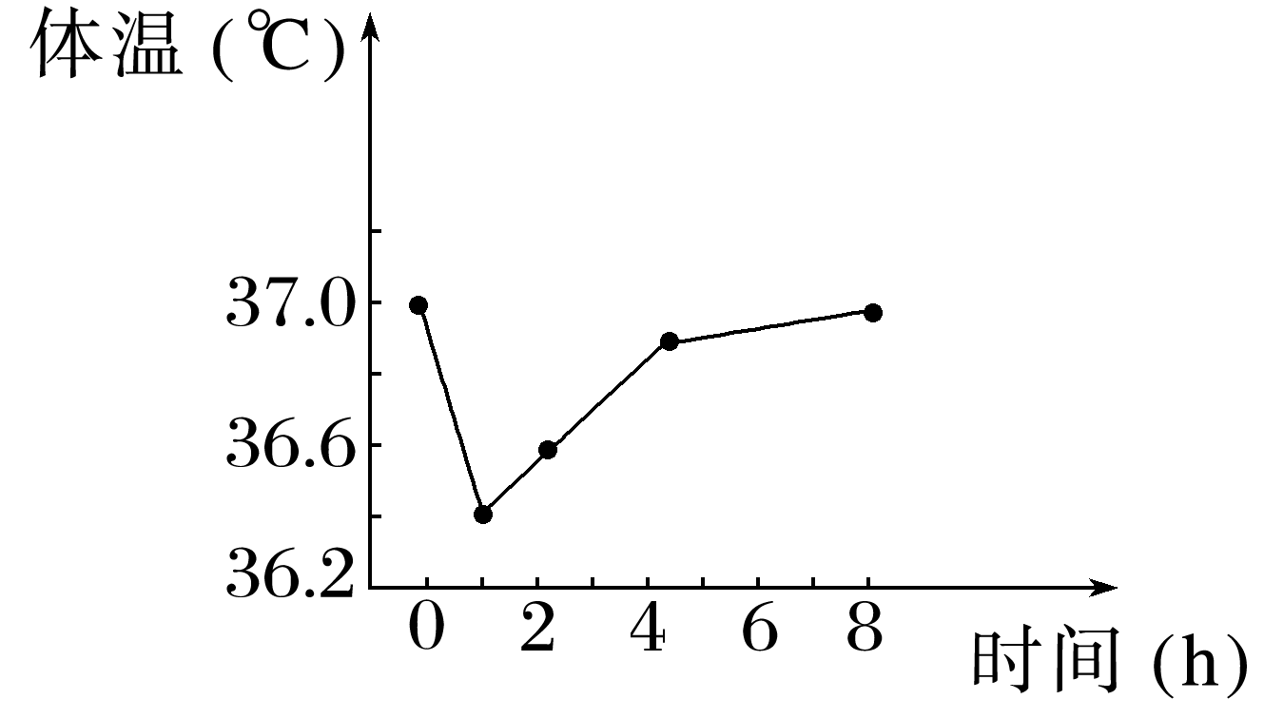
一.神经调节与体液调节的关系
例5.将10只月龄、体重等相同的健康大鼠随机分为甲、乙两组，将甲组从25 ℃的实验室移至1 ℃的低温室，乙组仍在25 ℃实验室，测得其中一组的平均体温变化如下图。请分析回答下列问题：
(1)该实验的目的是___________________
_____________________，图示体温应是___组大鼠的体温，设置对照组大鼠的目的是_______________________________
______________________________________________________________。
探究环境(外界)温度
变化对大鼠体温的影响
甲
排除1 ℃(环境温度)以外因素对实验
结果的影响，以保证本实验的结果是由1 ℃(环境温度变化)引起的

Slide 28
一.神经调节与体液调节的关系
(2)图中0～1 h期间，大鼠皮肤发生的生理反应是_____________________
_______，大鼠还通过___________(填“神经”“体液”或“神经—体液”)调节促进甲状腺激素分泌，还通过负反馈调节，确保甲状腺激素的分泌量不会过多。
毛细血管收缩，汗液分
泌减少
神经—体液

Slide 29
一.神经调节与体液调节的关系
(3)对于上述甲状腺激素的负反馈调节存在两种观点。
观点一：这是促甲状腺激素(TSH)直接对下丘脑进行反馈调节的结果；
观点二：这是TSH通过促进甲状腺分泌甲状腺激素，进而对下丘脑进行反馈调节的结果。
用生理状态相同、生长健壮的大鼠为实验材料，试证实观点一或观点二，设计实验写出简要实验思路。

Slide 30
一.神经调节与体液调节的关系
将生理状态相同的大鼠平均分为A、B两组，测定两组大鼠血液中促甲状腺激素释放激素(TRH)的含量。将A组大鼠的甲状腺切除，B组手术但不切除甲状腺。向A、B两组大鼠注射等量的一定浓度的促甲状腺激素(TSH)溶液，饲养一段时间后，分别测定A、B两组大鼠血液中促甲状腺激素释放激素(TRH)的含量
实验设计思路：_________________________________________________
____________________________________________________________________________________________________________________________________________________________________________________________________________________________________。
预期实验结果：_________________________________________________
______________________________________________。
若A组TRH不减少、B组TRH减少，则观点二正确；若A组大鼠和B组大鼠TRH减少的量相等，则观点一正确

Slide 31
一.神经调节与体液调节的关系
1.(2021·河北，17改编)高盐饮食后一段时间内，虽然通过调节饮水和泌尿可以使细胞外液渗透压回归Na＋摄入前的水平，但机体依旧处于正钠平衡(总Na＋摄入多于排泄)状态。下列叙述不正确的是( )
A.细胞外液渗透压主要来源于Na＋和Cl－
B.细胞外液渗透压回归与主动饮水、抗利尿激素分泌增加有关
C.细胞内液不参与细胞外液渗透压的调节
D.细胞外液渗透压回归但机体处于正钠平衡时，细胞外液总量和体液总
量均增多
C

Slide 32
一.神经调节与体液调节的关系
填空默写
1.(选择性必修1 P₅₇)体液调节：____________________________________
。
2.(选择性必修1 P₅₇)激素调节是 。
3.(选择性必修1 P₅₈)神经—体液调节：______________________________
。
4.(选择性必修1 P₆₂)神经调节和体液调节的关系：一方面，____________
地受中枢神经系统调节，体液调节可以看作是神经调节的一个环节；另一方面，激素又能 。
激素等化学物质，通过体液传送的方式对
生命活动进行调节
体液调节的主要内容
通过神经影响激素的分泌，再由激
素对机体功能实施调节的方式
不少内分泌腺
直接或间接
影响神经系统的发育和功能

Slide 33
一.神经调节与体液调节的关系
5.人在寒冷环境中经常会打“寒战”，反射过程：___________________
。
6.由于室内外温差很大，人体维持稳态的调节能力有限，同学们的身体会受到一定的影响。即使是在夏季，医生也建议，在剧烈运动导致大汗淋漓之后最好不要立即到温度很低的空调间“乘凉”，其主要依据是__________________________________________________________________。
7.长跑运动员在比赛中尿液产生的很少，原因是运动员 ，细胞外液的 ，通过________________________________________
。
皮肤的冷觉感受器→
传入神经→下丘脑体温调节中枢→传出神经→骨骼肌收缩
低温环境的刺激，使机体产热作用增强、皮肤血管收缩、出汗减少，最终导致机体内热量不能及时散出
大量出汗
渗透压升高
下丘脑的调节，垂体释放的抗利尿激素增加，
促进肾小管和集合管对水的重吸收，尿量减少

Slide 34
一.神经调节与体液调节的关系
8.以小鼠为实验材料，验证下丘脑是水盐调节的中枢。写出实验思路：
_______________________________________________________________
。
将小鼠分为实验组与对照组两组，实验组破坏下丘脑，对照组不作处理，
两组供给相同的水量，测定各组小鼠的尿量

